Slide 1
호텔 평점·리뷰 분석

Slide 2

목차
1
팀원 명단
4
데이터 분석 과정
2
주제 선정 배경
5
분석 결과 및 문제해결 제안
3
데이터 수집 방법
6
어려웠던 점 및 해결방법

Slide 3

팀원명단
하지호
팀원
100%
남예주
팀원
90%
한경은
팀장
90%

Slide 4
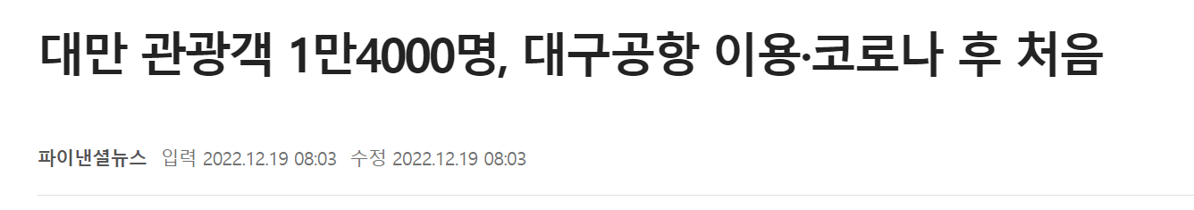
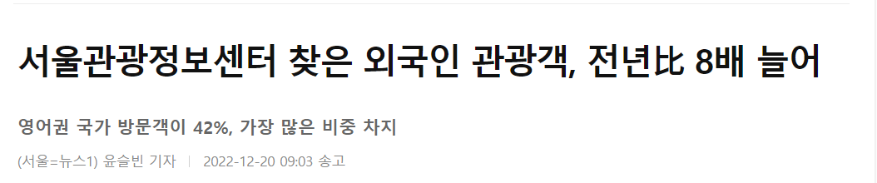
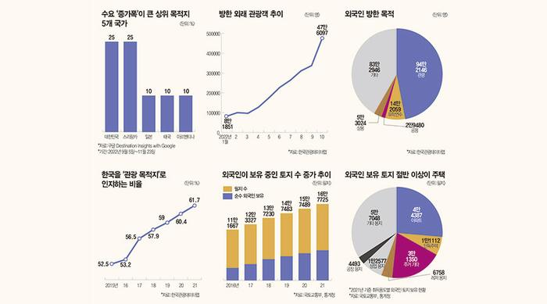
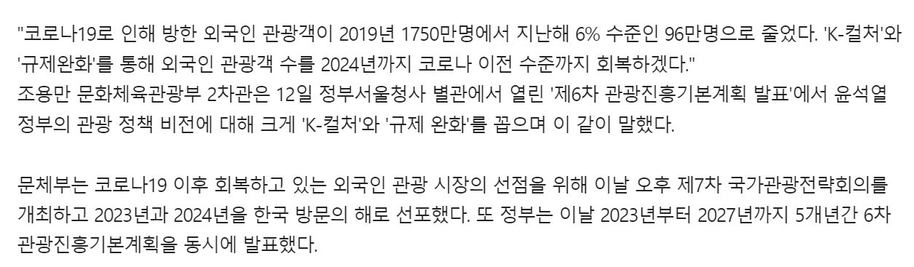
주제 선정 배경
코로나 규제 완화 이후
외국인 관광객 급증

Slide 5
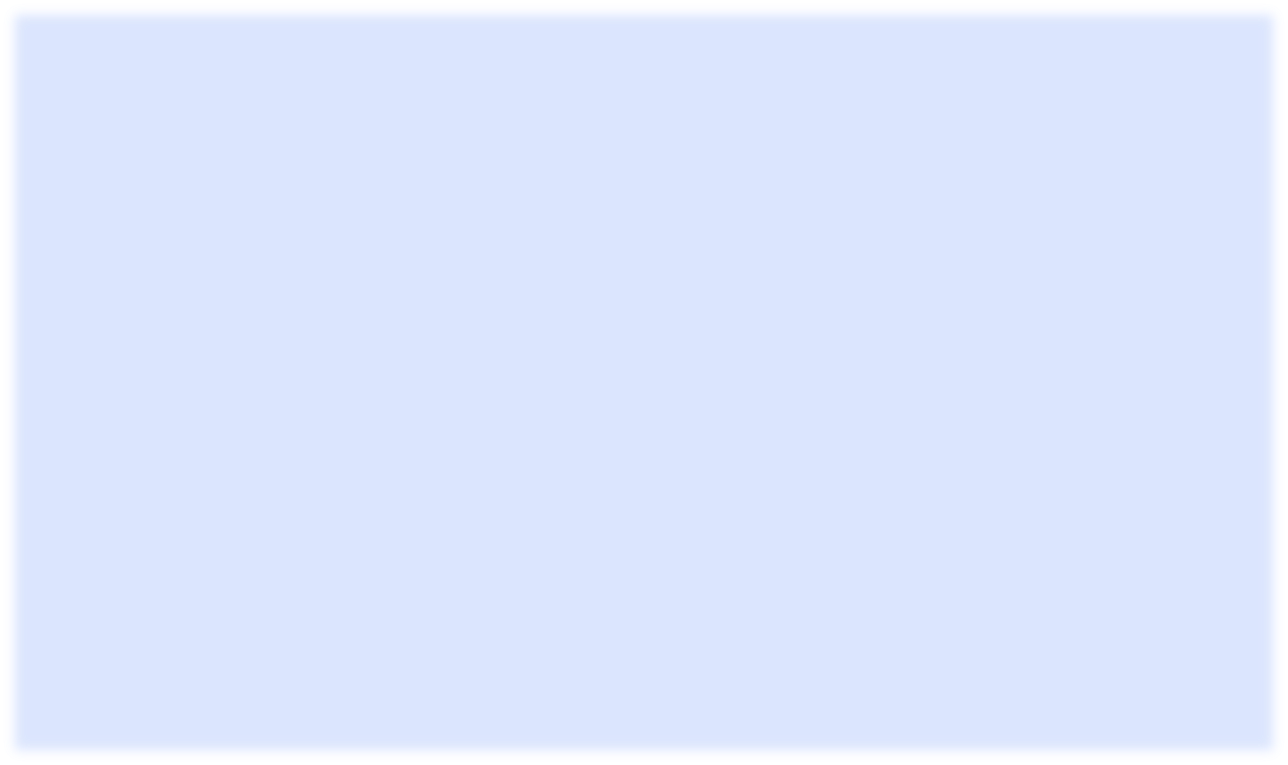
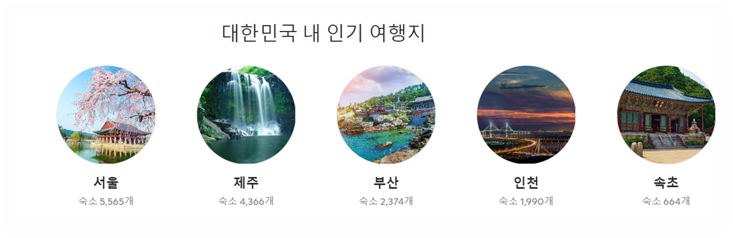
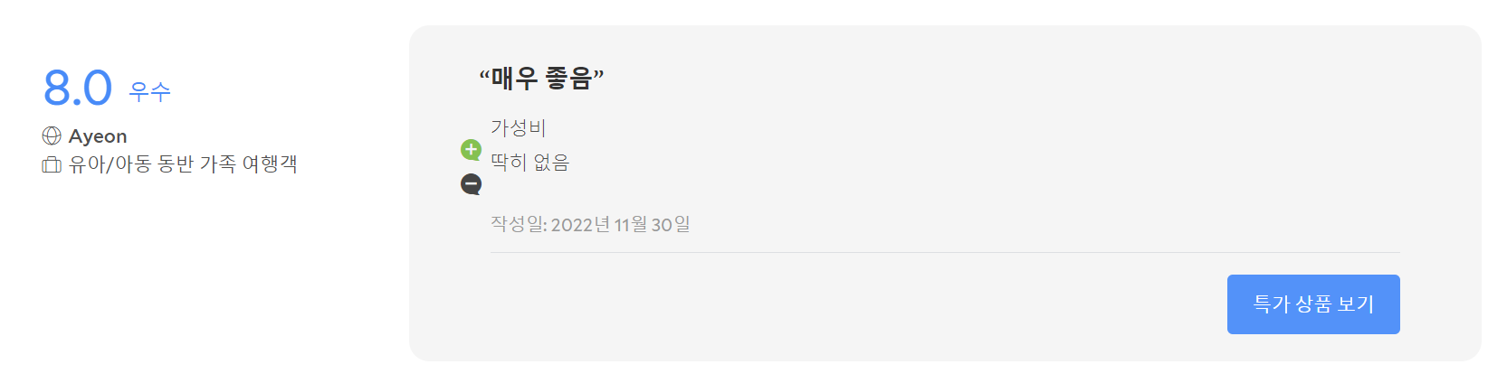
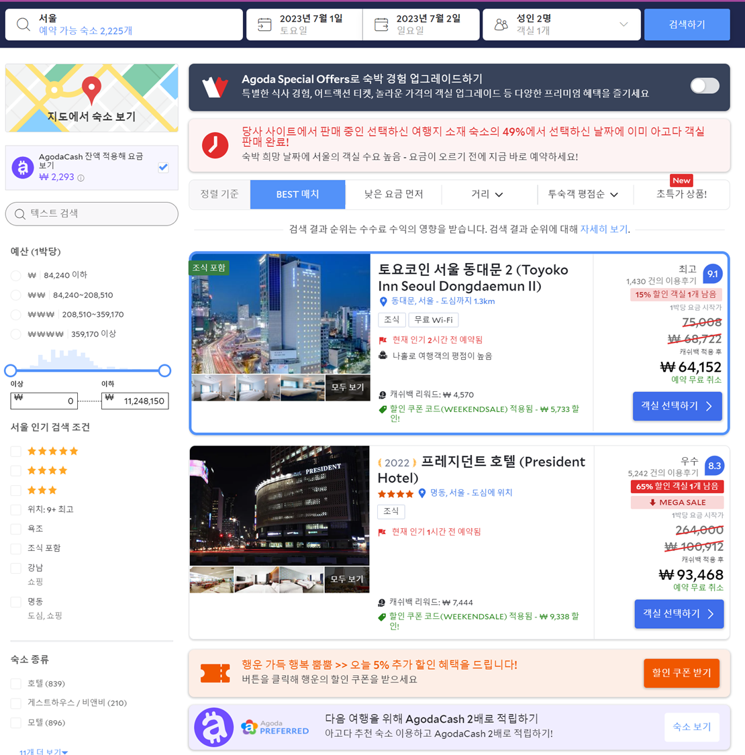
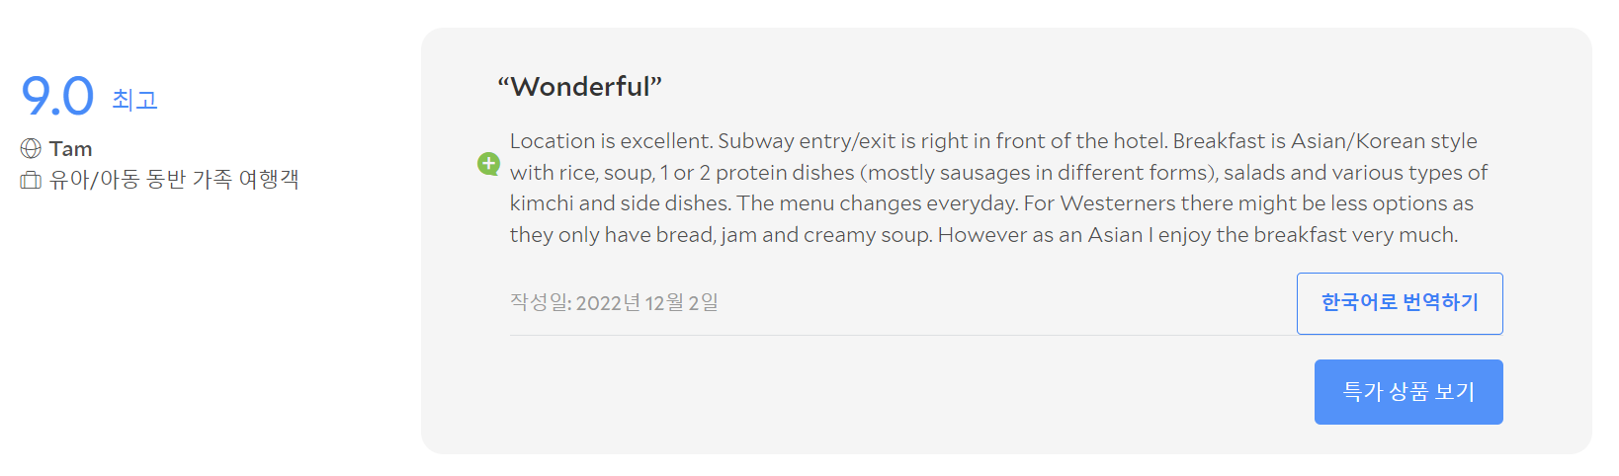

데이터 수집 방법
상위 10개 호텔의
영문 / 한글 리뷰및 평점 수집

Slide 6
데이터 수집 방법
main
상위 10개
호텔 목록 반환
리뷰를
리스트 형태로
반환
hotel_list
review_한글
review_영어
write_txt_한글
write_txt_영어
평점대별 리뷰를
txt파일로 저장
txt파일 저장

Slide 7
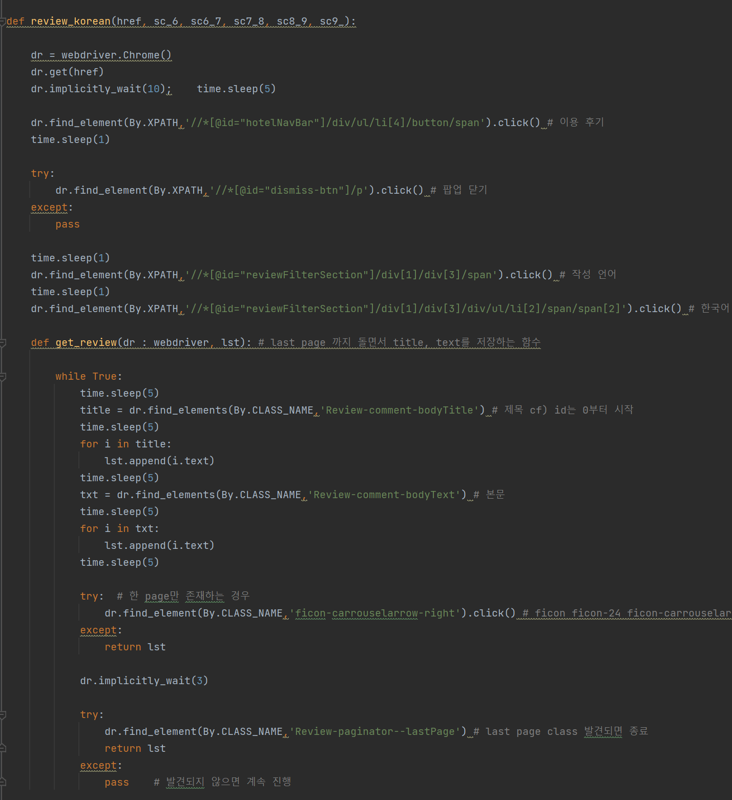
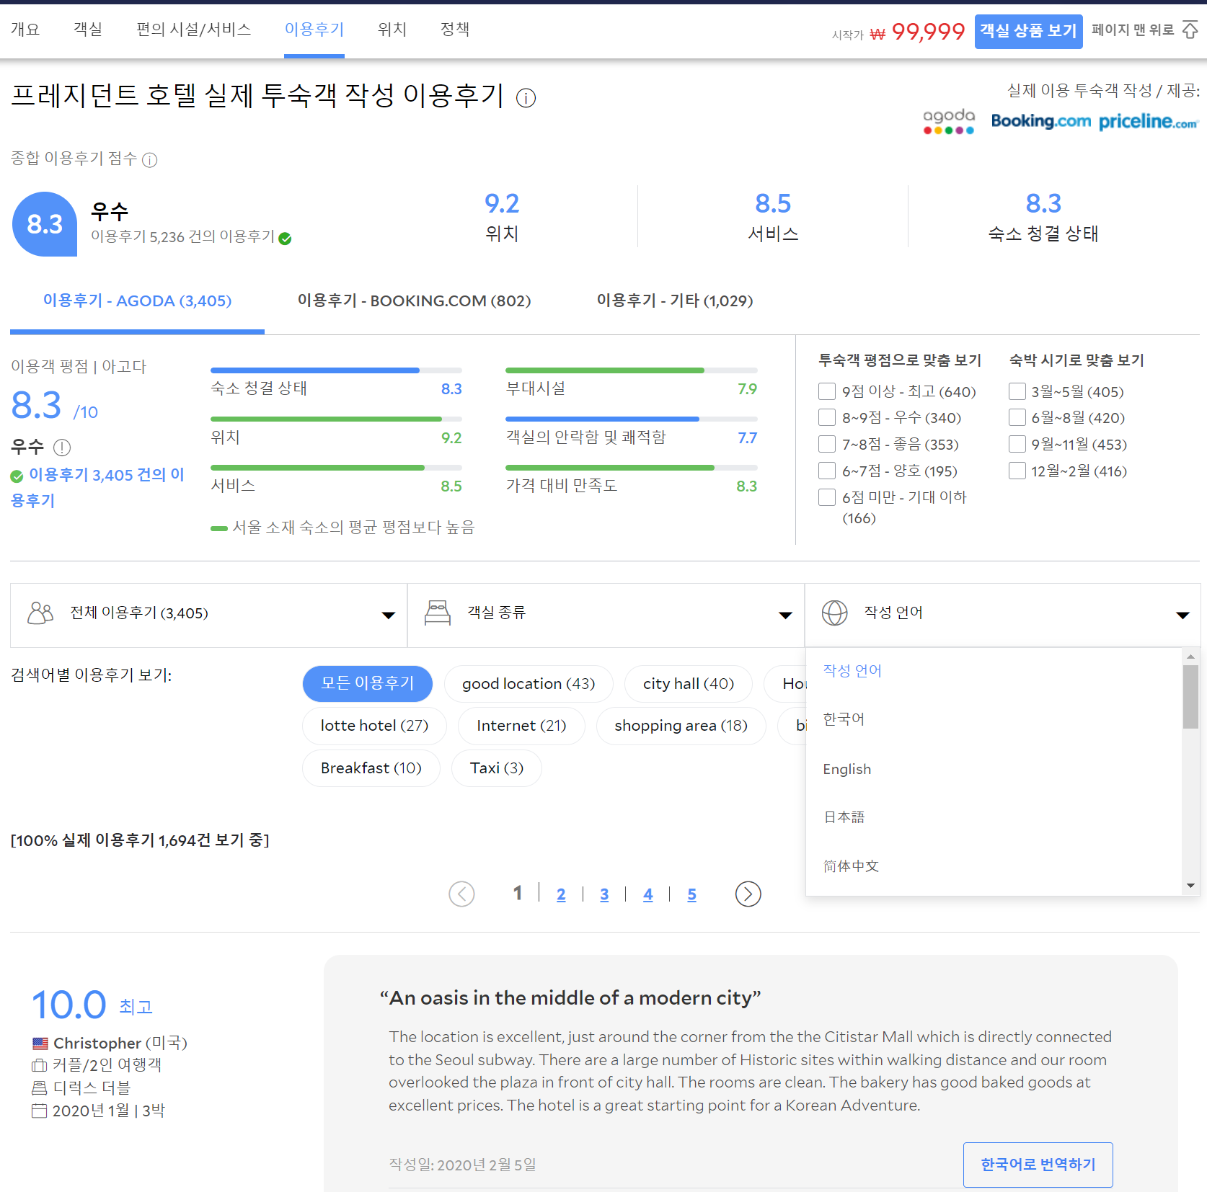
데이터 수집 방법
[한국어 리뷰 크롤링]

Slide 8
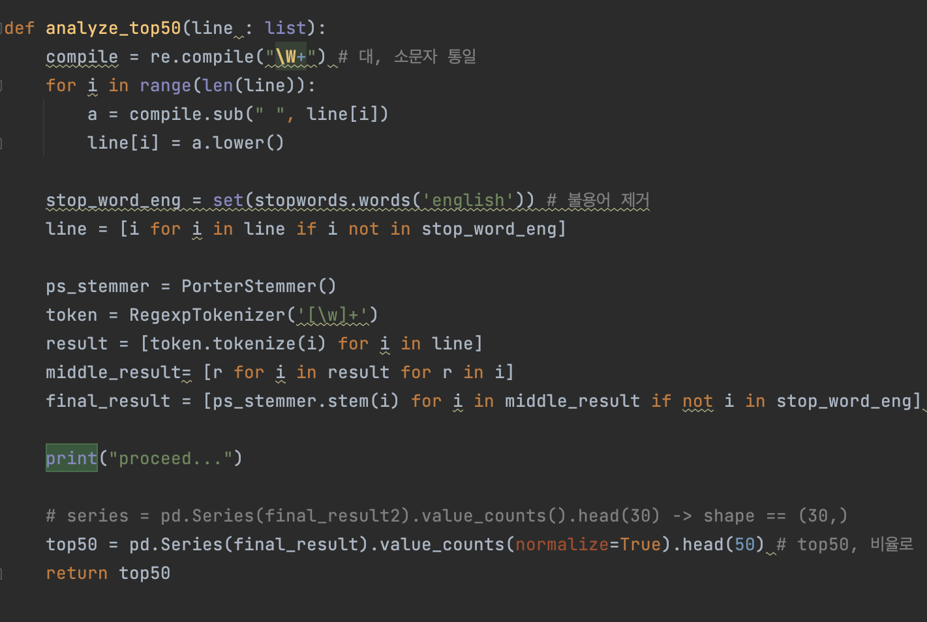
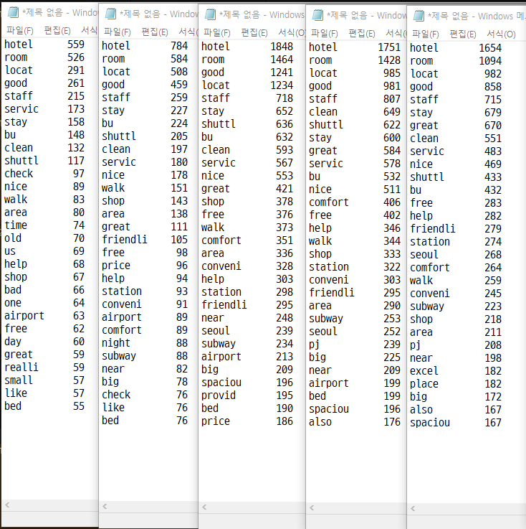
데이터 분석 과정
텍스트 마이닝 이용
영어 리뷰 분석
top50개의 단어 중
공통된 항목
-> 'bu', 'hotel', 'bed', 'station', 'walk', 'clean', 'shop', 'great', 'seoul', 'close', 'time', 'servic', 'staff', 'stay', 'shuttl', 'area', 'locat', 'conveni', 'nice', 'good', 'friendli', 'free', 'room', 'comfort', 'help', 'us', 'airport'

Slide 9
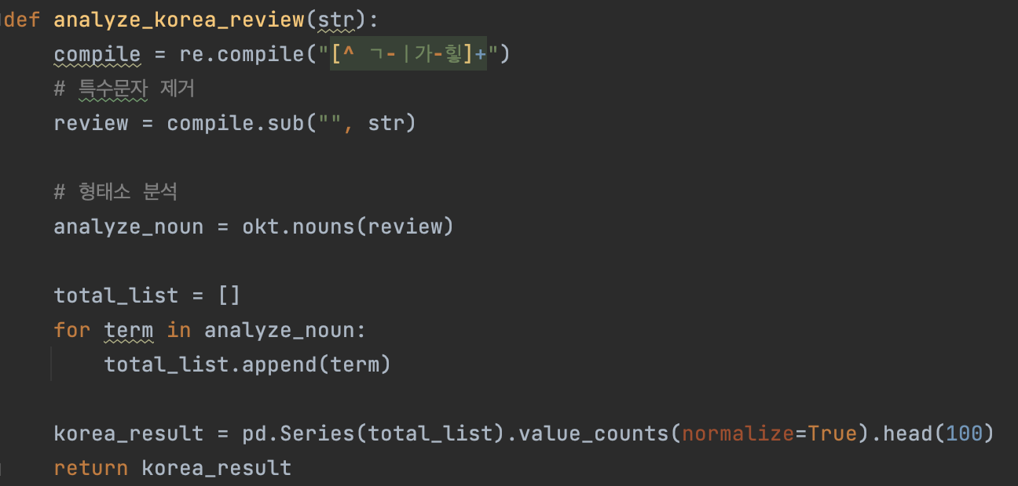
데이터 분석 과정
텍스트 마이닝 이용
한국어 리뷰 분석
top50개의 단어 중
공통된 항목
'조금', '것', '매우', '조식', '서비스', '바로', '직원', '생각', '비', '곳', '주차', '수', '상태', '좀', '느낌', '이용', '대비', '룸', '가성', '화장실', '시설', '숙소', '침대', '때', '숙박', '호텔', '가격', '방', '정말', '위치'

Slide 10
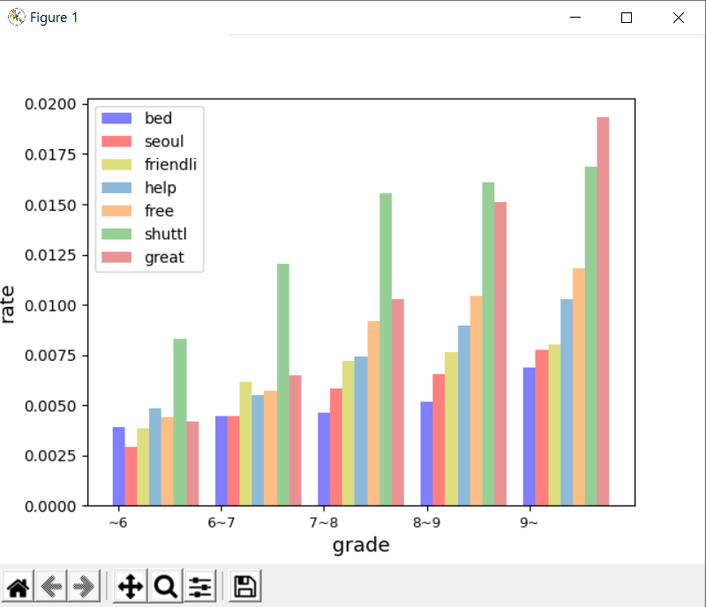
데이터 분석 과정
for i in set_word:
score = []
if result_6[i] < result6_7[i]
and result6_7[i] < result7_8[i]
and result7_8[i] < result8_9[i]
and result8_9[i] < result9_[i]:
score.append(result_6[i])
score.append(result6_7[i])
score.append(result7_8[i])
score.append(result8_9[i])
score.append(result9_[i])
word_score[i] = score
높은 평점대에서 등장 빈도가 증가하는
단어 추출 및 도식화

Slide 11

분석 결과 및 문제해결 제안
영어 후기
한국어 후기
bus, station, walk, close, shuttl locate, airport
bed
clean
service
staff, friendly, help
convenience
free
comfort
조식
주차
위치
화장실, 침대, 시설, 상태, 방, 룸
가격 대비, 가성비
서비스, 직원 '직원

Slide 12
분석 결과 및 문제해결 제안
외국인 관광객에게
긍정적인 평가를 미치는 요인

Slide 13
어려웠던 점
아고다 웹페이지 로딩속도
페이지 로딩 속도가 느려 크롤링 시 오류 횟수 잦음
한국어, 영어 형태소 분석 결과
명사를 제대로 추출하지 못함
ex) 가성비 -> ‘가성', ‘비’

Slide 14

해결 방법
웹페이지 로딩속도 느림
time.sleep(1)
dr.find_element(By.XPATH,'//*[@id="reviewFilterSection"]/div[1]/div[3]/span').click()
time.sleep(1)
dr.find_element(By.XPATH,'//*[@id="reviewFilterSection"]/div[1]/div[3]/div/ul/li[2]/span[2]').click()
def get_review(dr : webdriver, lst):
while True:
time.sleep(5)
title = dr.find_elements(By.CLASS_NAME,'Review-comment-bodyTitle')
time.sleep(5)
for i in title:
lst.append(i.text)
time.sleep(5)
txt = dr.find_elements(By.CLASS_NAME,'Review-comment-bodyText')
time.sleep(5)
for i in txt:
lst.append(i.text)
time.sleep(5)
클릭 할 때마다
sleep

Slide 15
참고자료
[뉴스 기사]
매일경제 : https://www.mk.co.kr/news/economy/10554330?utm_source=naver&utm_medium=referral&utm_campaign=relatednews
파이낸셜 뉴스 : https://www.fnnews.com/news/202212190731590208
News1 : https://www.fnnews.com/news/202212190731590208
[웹사이트]
https://www.agoda.com/ko-kr/search?device=c&network=g&adid=577103293632&rand=14593053880385151216&expid=&adpos=&aud=kwd-318260892851&city=14690&site_id=1891463&tag=6c5a0979-f1bb-5093-000a-807b10140bcf&gclid=Cj0KCQiA-oqdBhDfARIsAO0TrGHhul42tbTbpG7WUMNjwx39Fh6XhWQMXPYqqxMB0BtB3yCt_gOFw8kaAo8mEALw_wcB&checkin=2023-07-01&checkout=2023-07-02&adults=2&children=0&rooms=1&los=1

Slide 16
감사합니다

